Slide 1



PHÒNG GD&ĐT TP HƯNG YÊN
TRƯỜNG THCS BẢO KHÊ
NhiÖt liÖt chµo mõng c¸c bËc phô huynh
Líp 7a

Slide 2
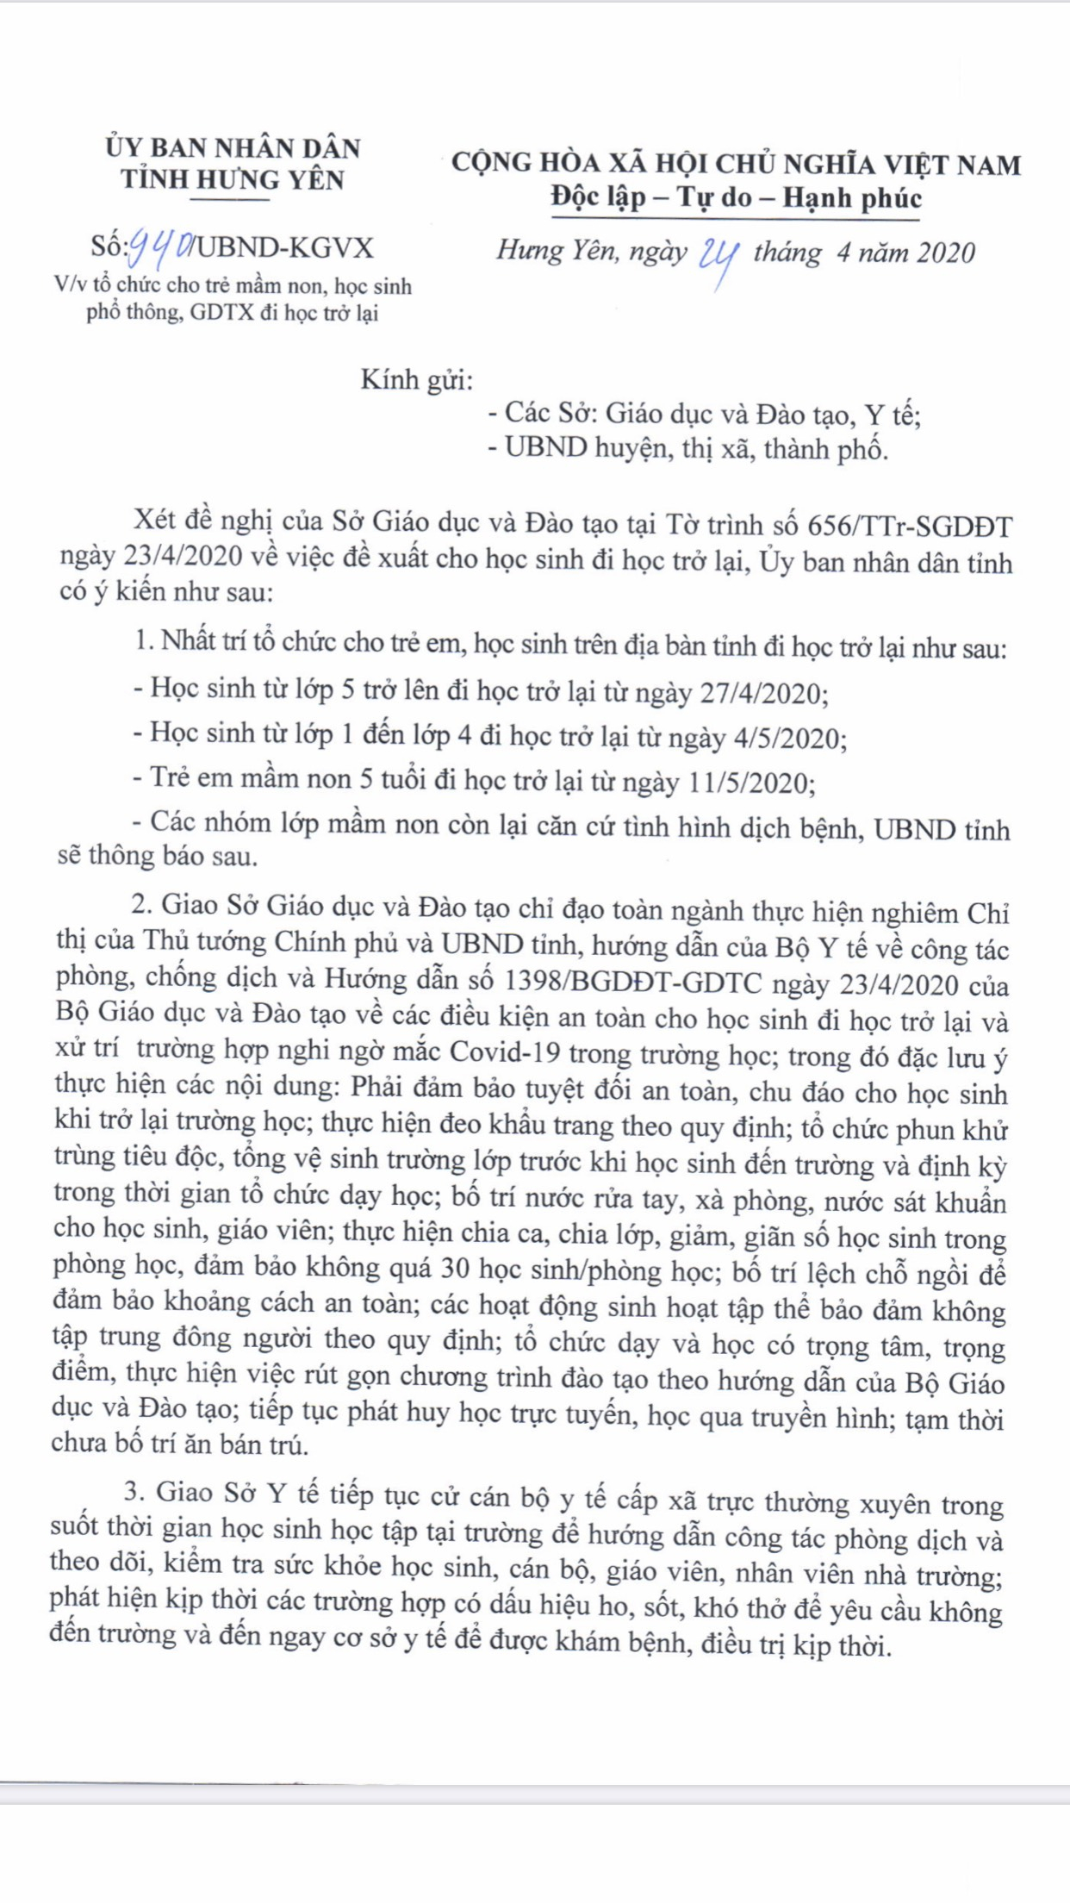

Slide 3
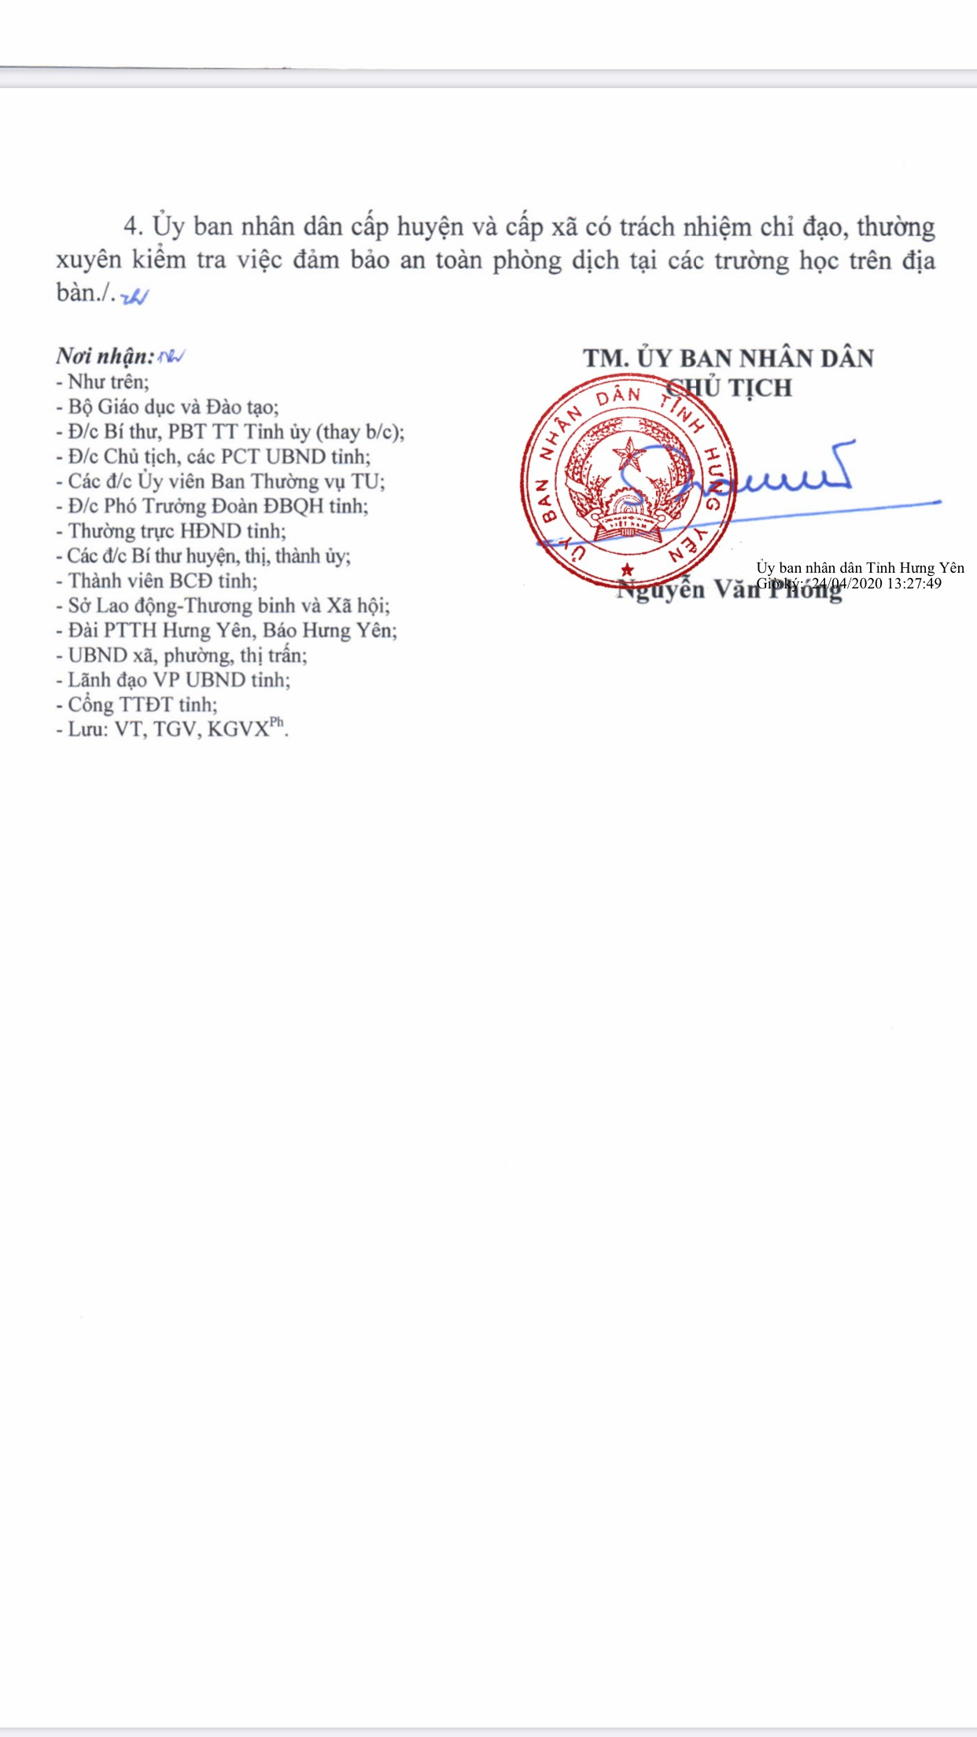

Slide 4
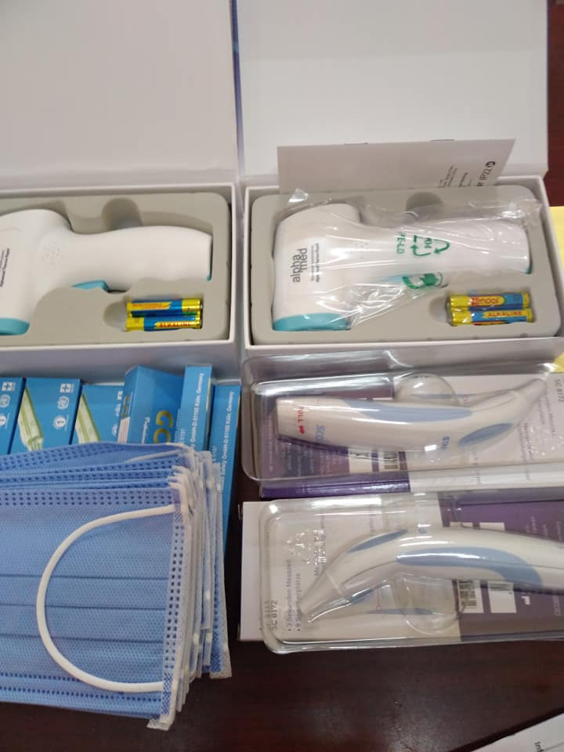
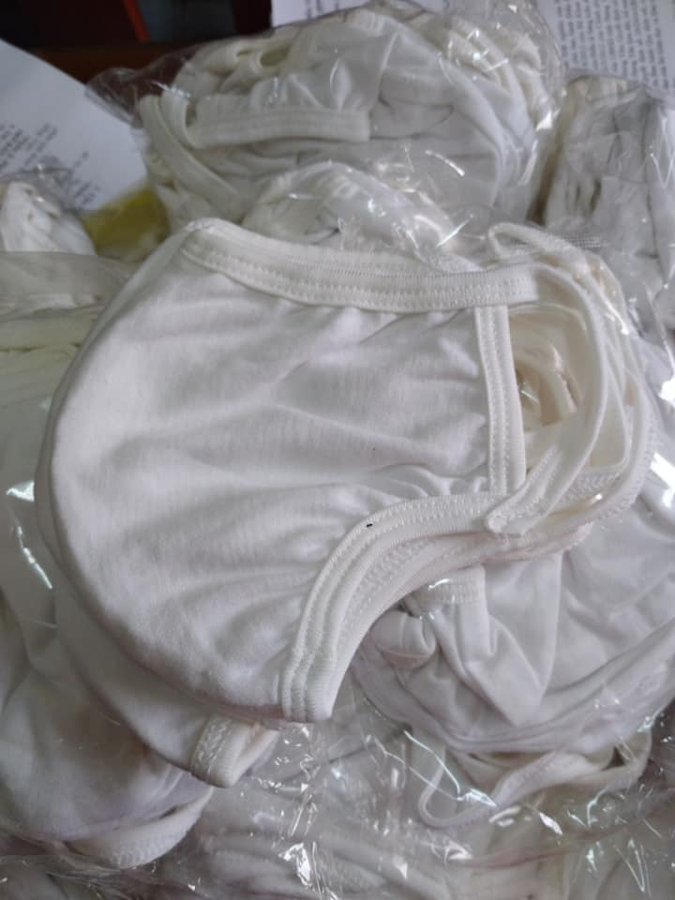
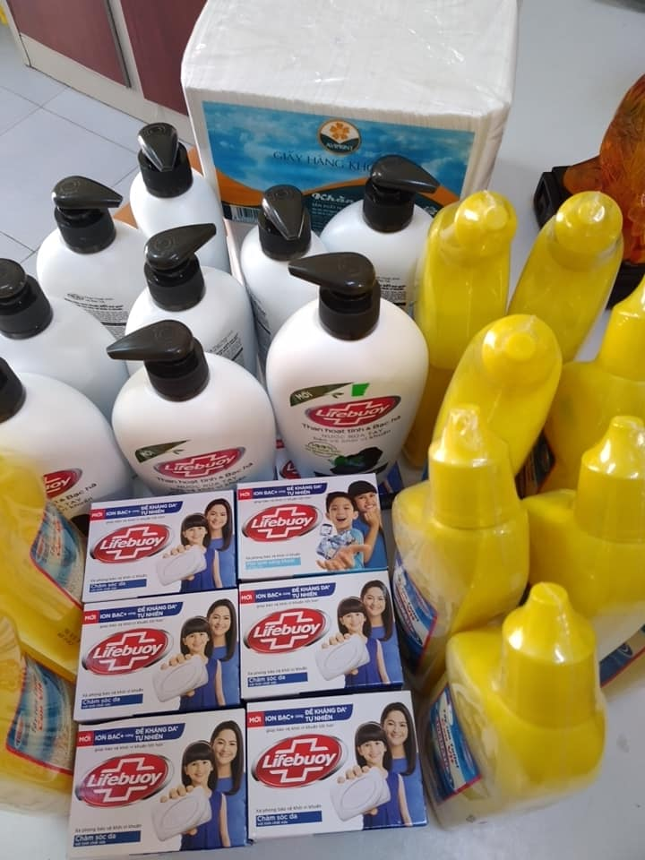
NHÀ TRƯỜNG
Nhà trường đã xây dựng kế hoạch đón học sinh và các kịch bản có thể xảy ra để xử lí kịp thời theo nguyên tắc “4 tại chỗ”
Giao nhiệm vụ cho từng đồng chí giáo viên:
+ Đón HS tại cổng trường, đo thân nhiệt, ghi thân nhiệt.
+ Nhắc HS để xe và thực hiện rửa tay, rửa tay khô
+ Nhắc HS ngồi đúng vị trí thực hiện dãn khoảng cách.
+ Làm phiếu và thu phiếu đo thân nhiệt hàng ngày.
+ Làm khẩu hiệu và bài viết trên loa truyền thanh nhà trường để tuyên truyền phòng chống dịch
Thực hiện vệ sinh thường xuyên trường lớp thường xuyên đầu các buổi học và sân trường nhờ bác bảo vệ.

Slide 5







Slide 6
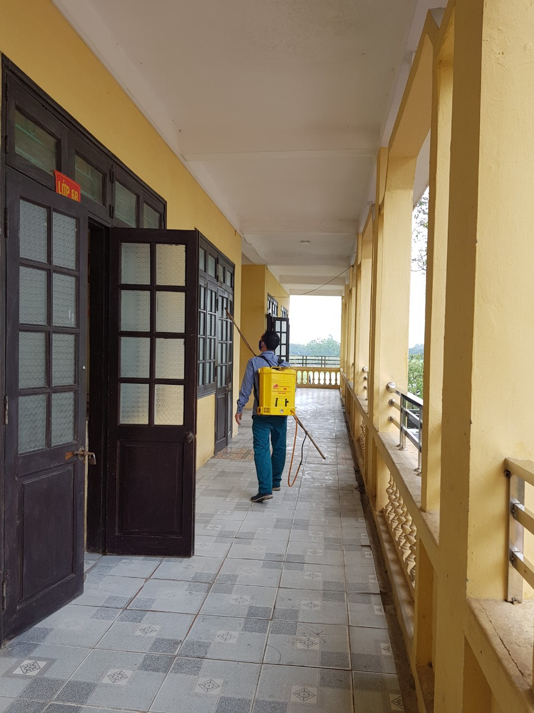
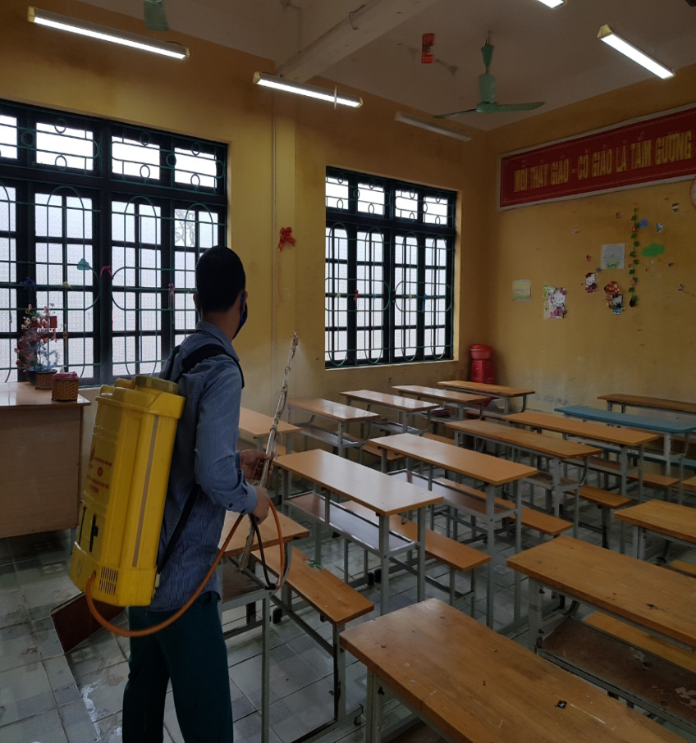
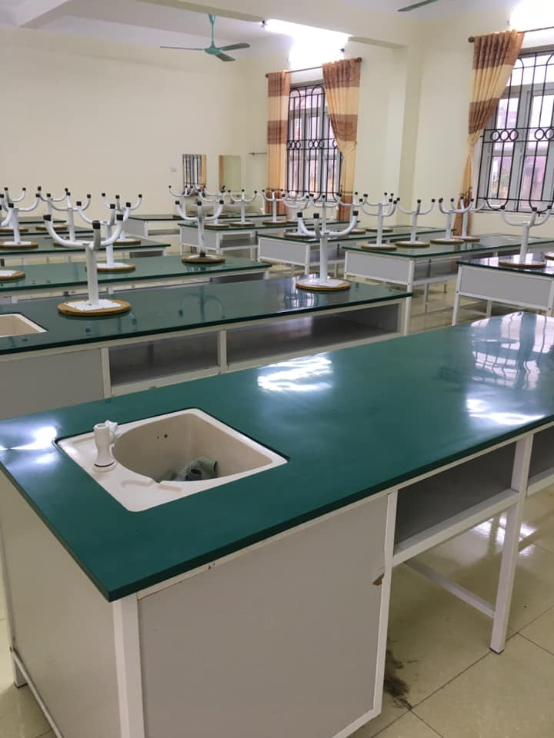
Cơ sở vật chất của trường – chuẩn bị đón học đi học trở lại

Slide 7
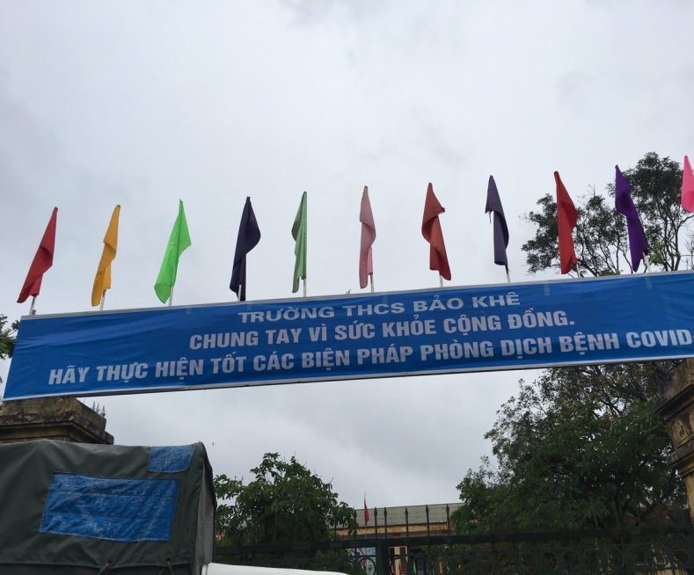
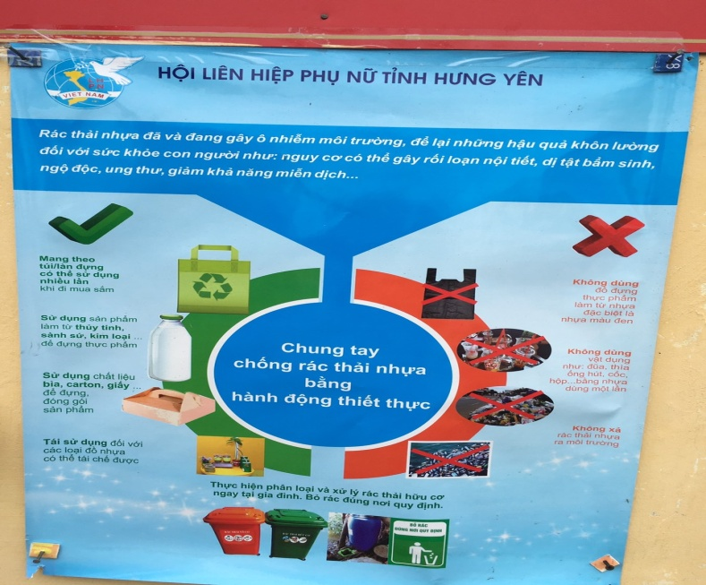
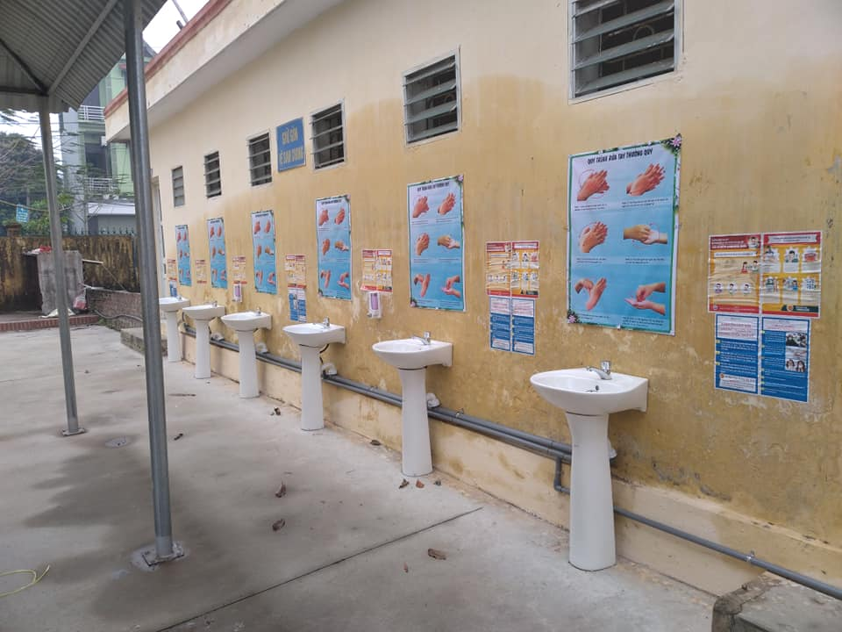
Nhà trường đã chủ động thực hiện những biện pháp tuyên truyền đến học sinh, về tình hình dịch bệnh và cách phòng chống dịch bệnh bằng các hình thức: qua loa phát thanh của nhà trường, qua mạng trực tuyến , dán tại các phòng học, cổng trường ; thông tin đến cha mẹ học sinh qua tin nhắn, thư điện tử và zalo nhóm của các lớp học sinh của trường.
Trong thời gian học sinh nghỉ học để phong tránh dịch bệnh lây lan , nhà trường liên hệ chặt chẽ với cha mẹ học sinh để nắm bắt tình hình sức khỏe của học sinh và phối hợp quản lý con ở nhà, tránh tiếp xúc chỗ đông người.

Slide 8
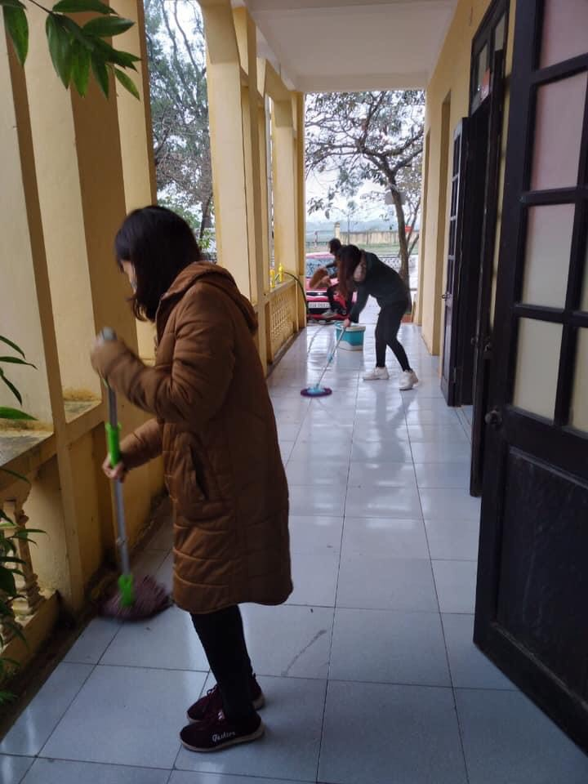
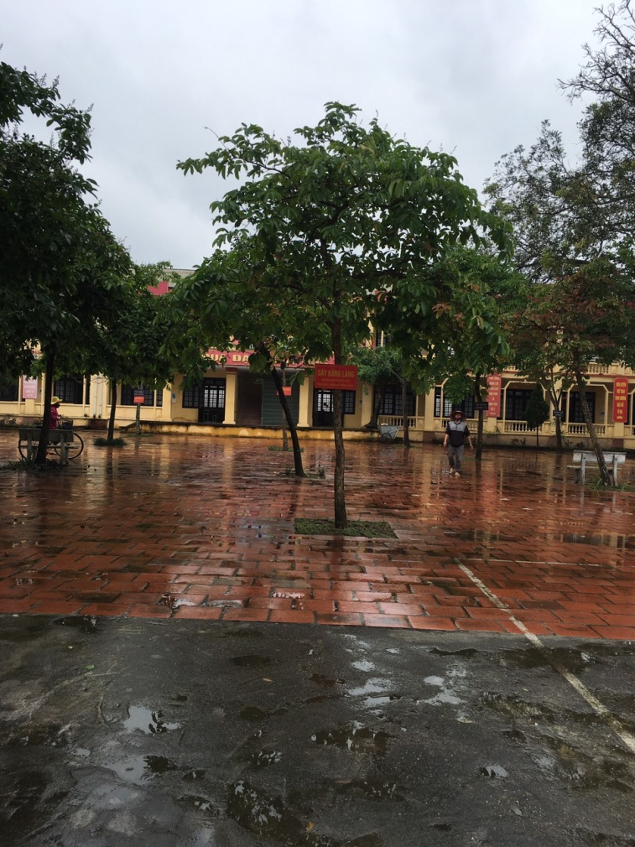
Công tác vệ sinh môi trường cũng được nhà trường thực hiện thường xuyên. nhà trường phân công các thầy cô giáo lau vệ sinh khử khuẩn bằng dung dịch cloramin B toàn bộ các phòng học, phòng bộ môn, và các phòng làm việc và vệ sinh toàn trường thường xuyên hàng ngày trong thời gian học sinh nghỉ học , trước khi cách ly toàn xã hội.

Slide 9
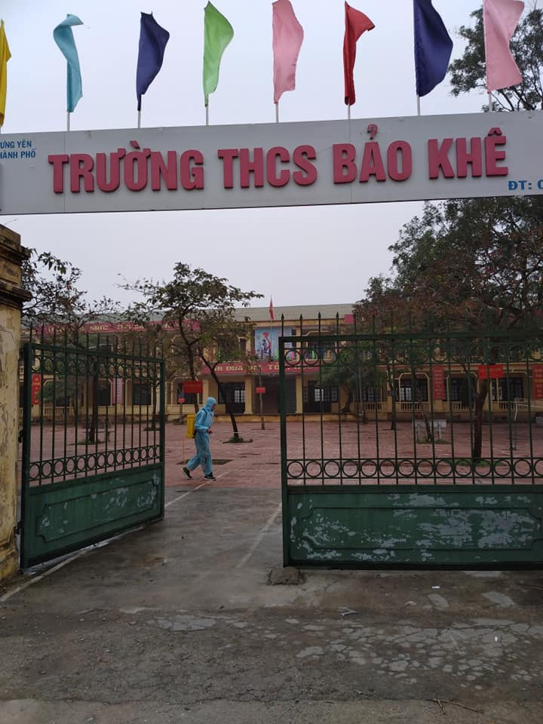
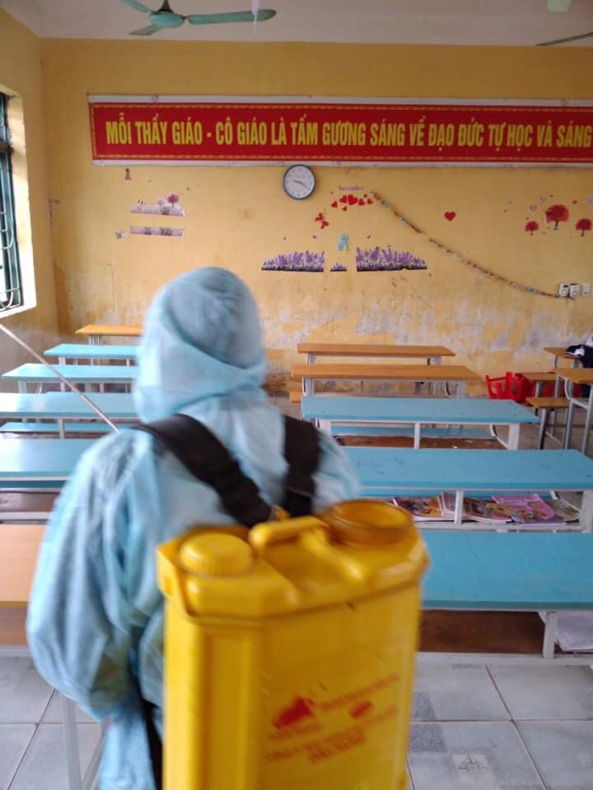
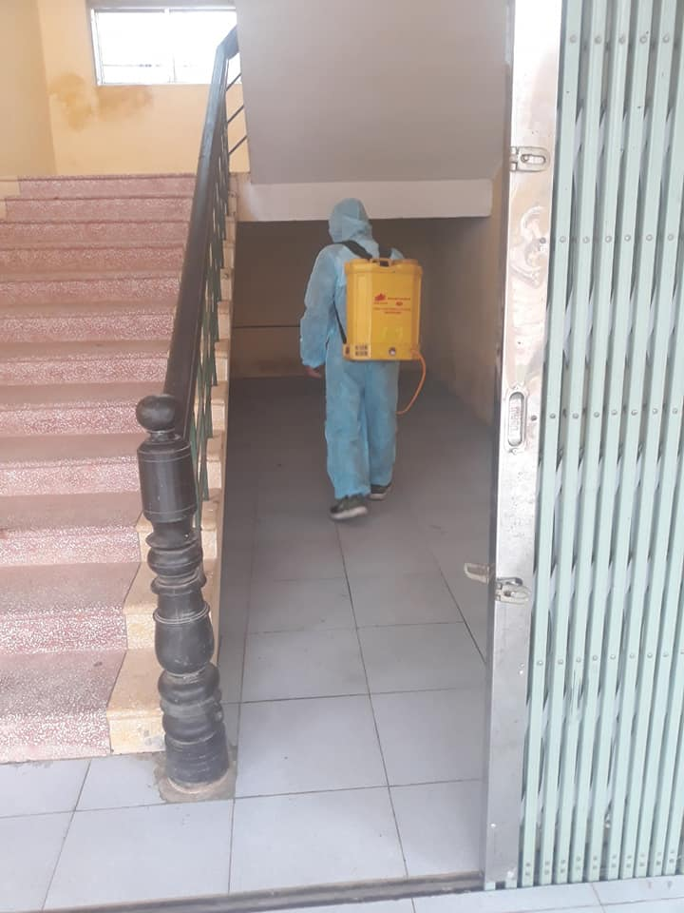
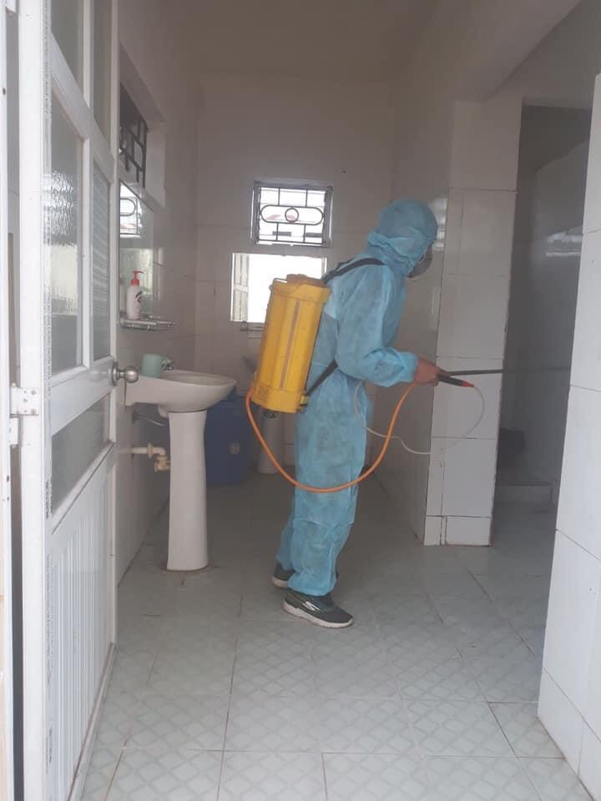
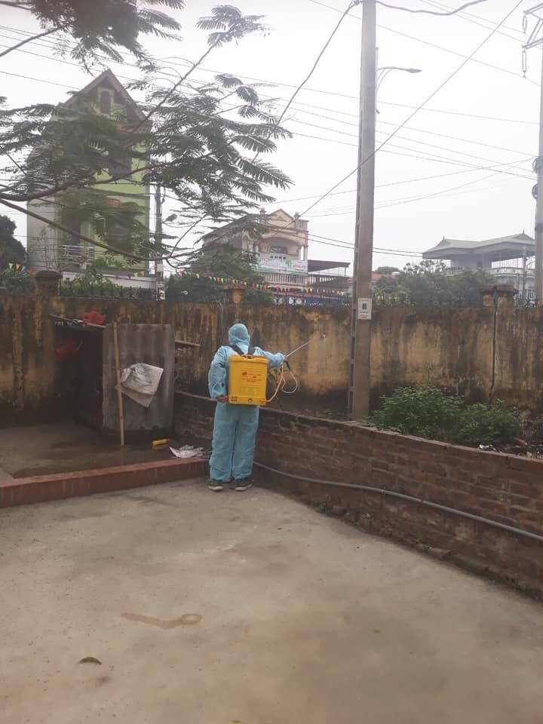
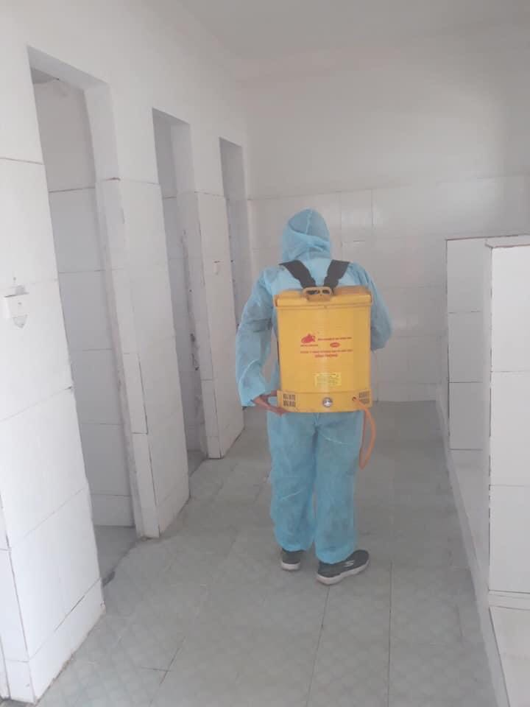

Slide 10
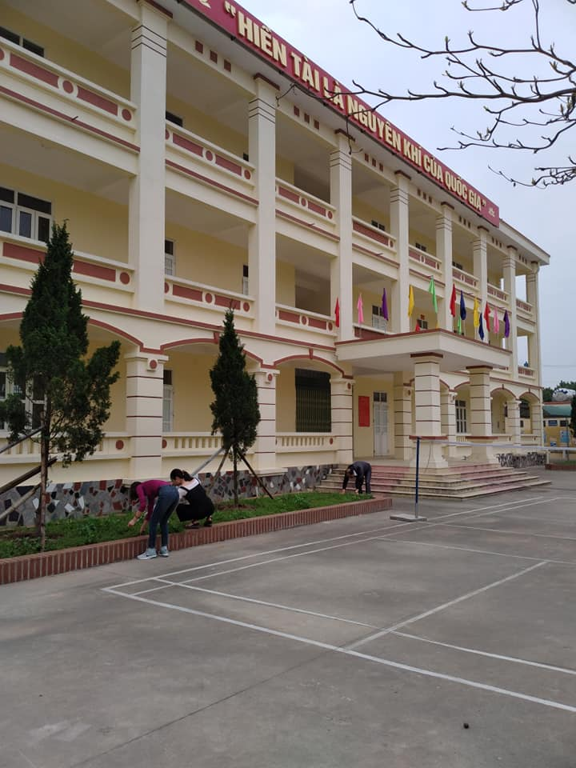
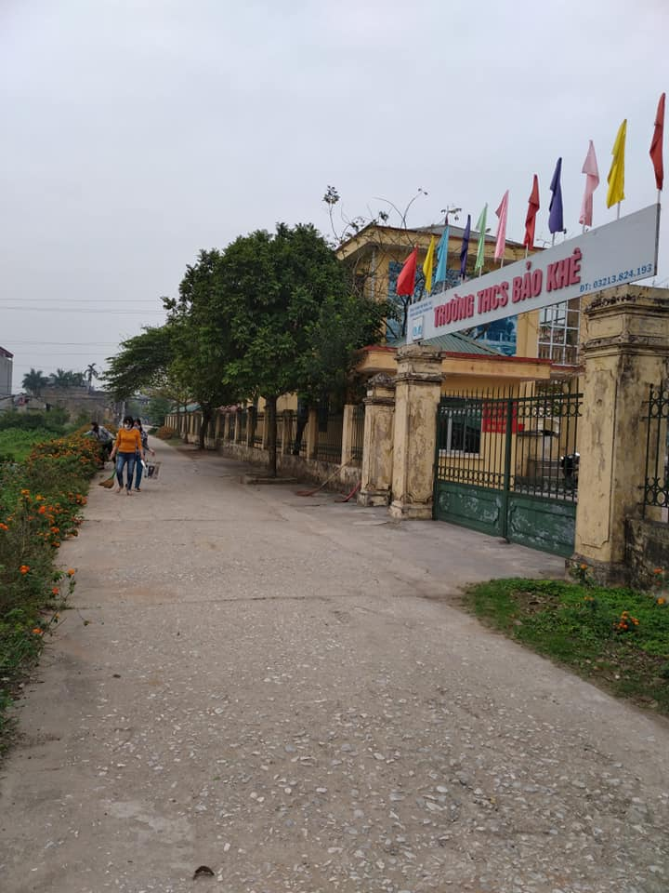
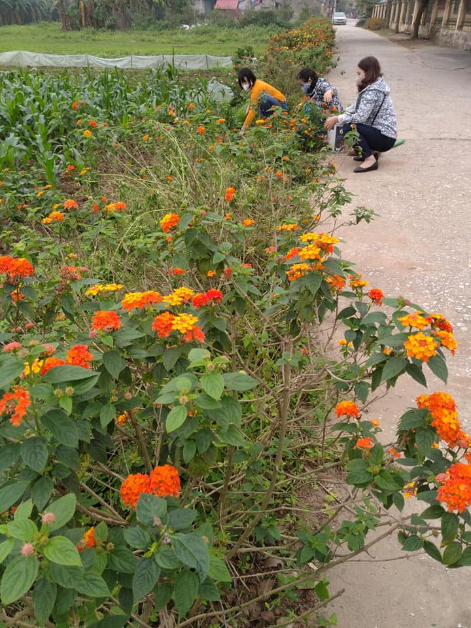

Slide 11
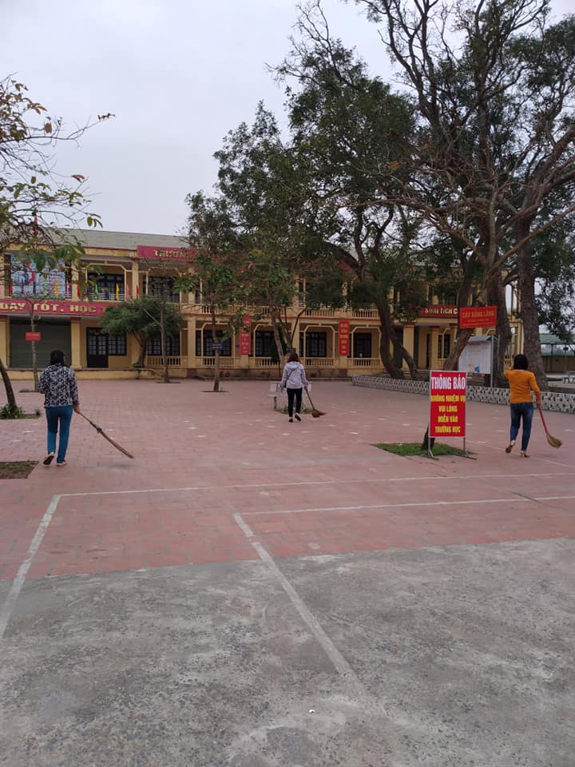
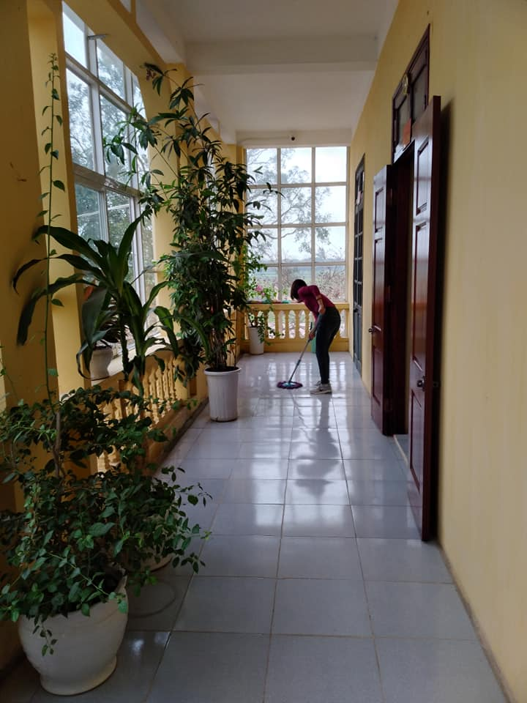
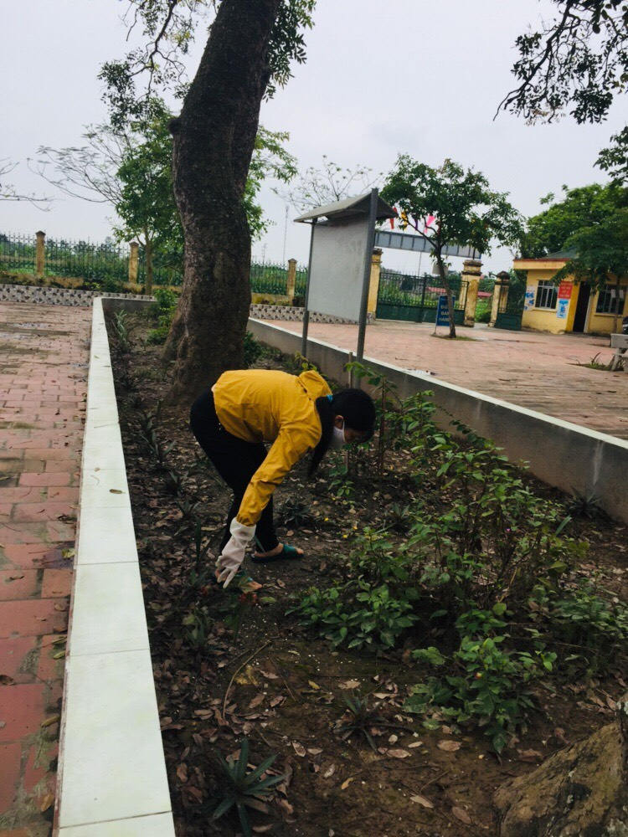
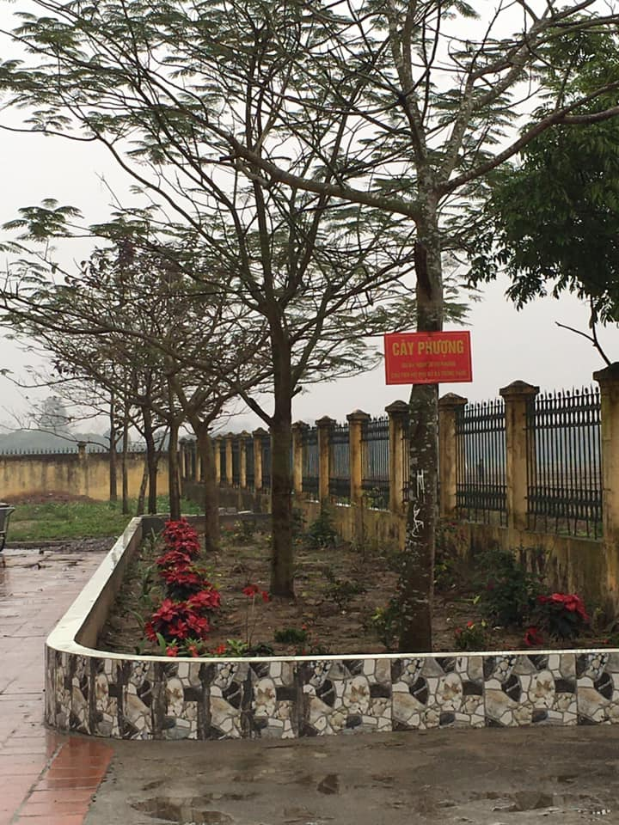

Slide 12
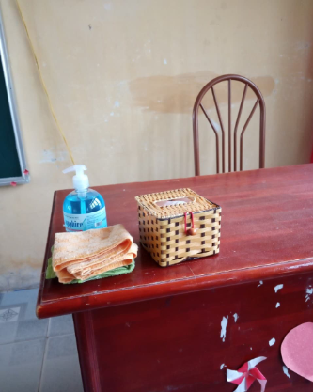
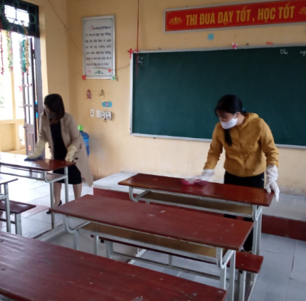
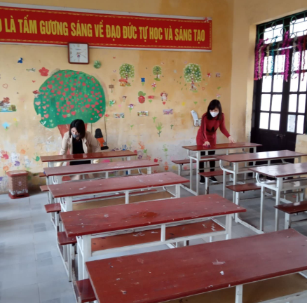
Hình ảnh lớp 7A

Slide 13
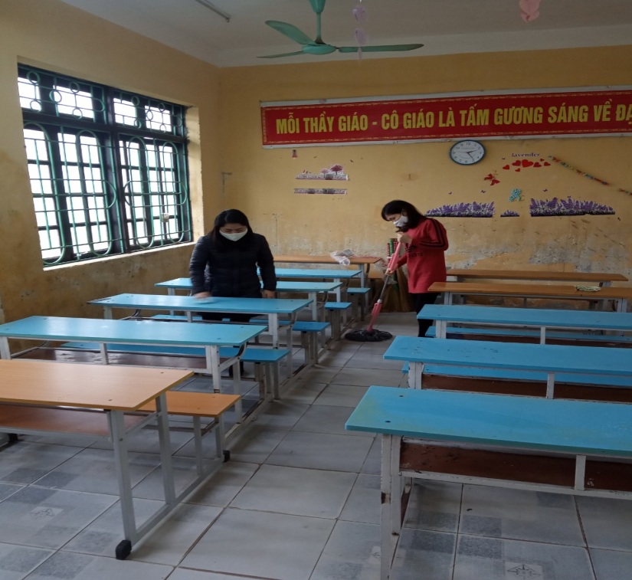
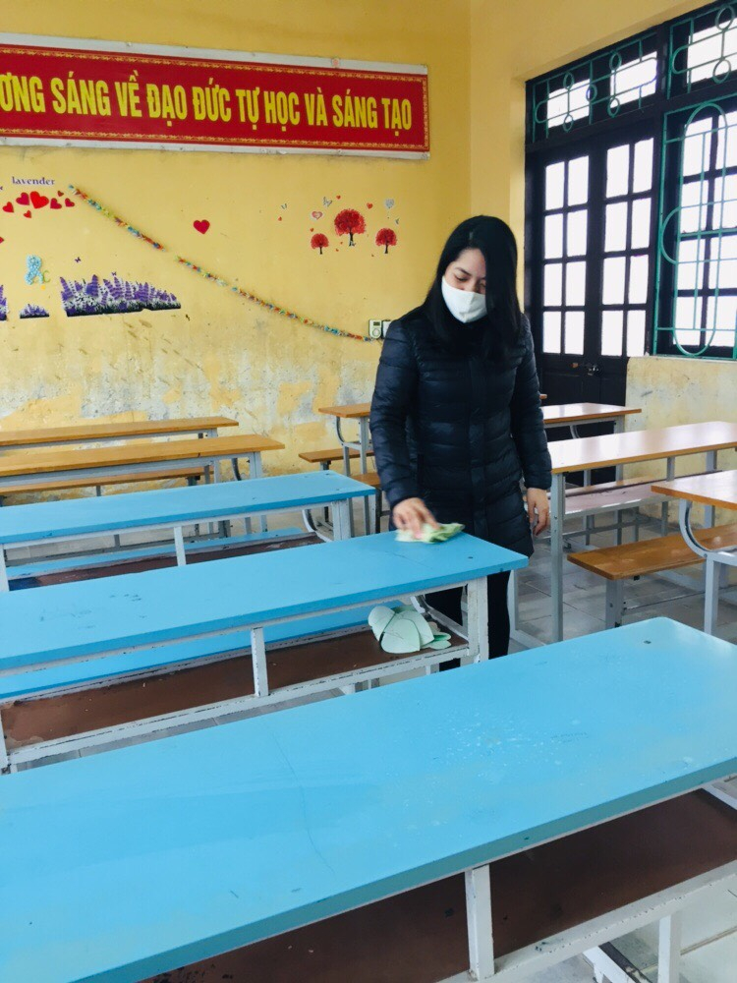
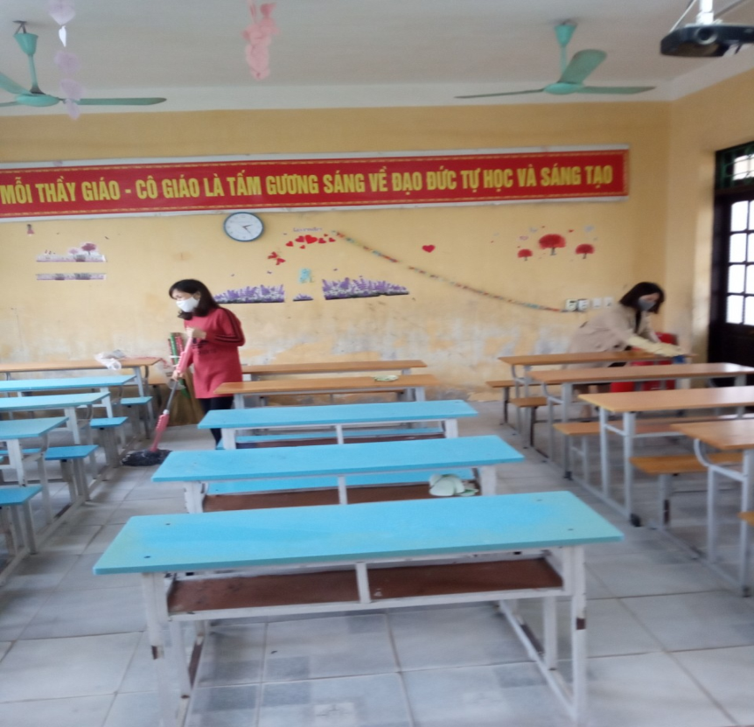
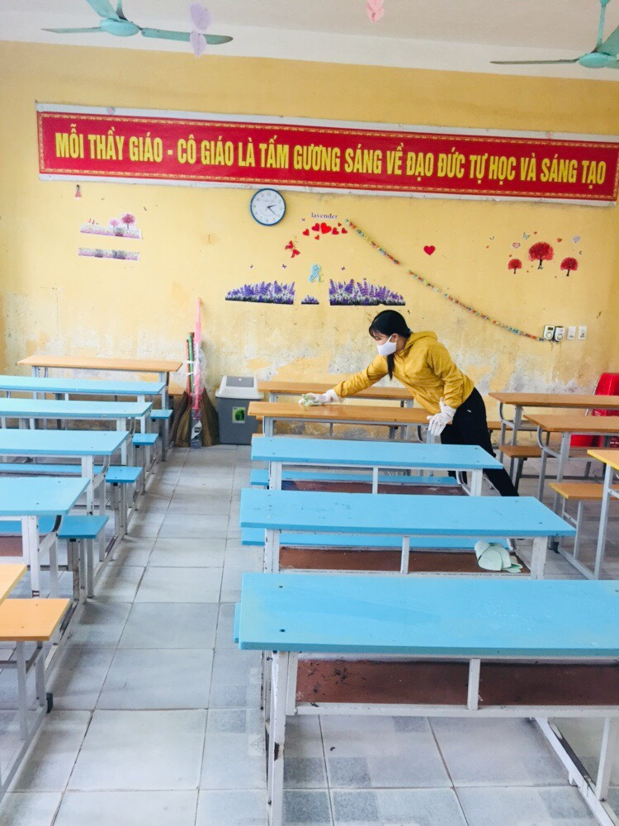

Slide 14

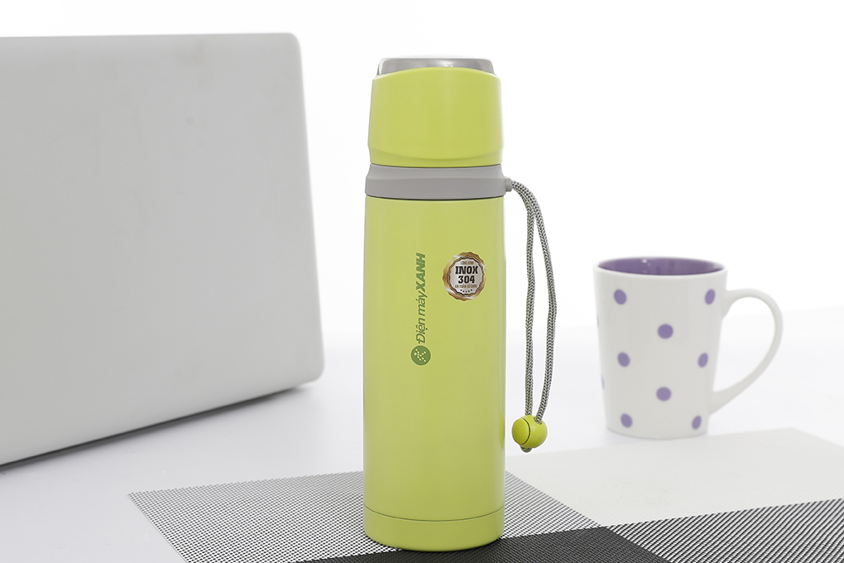
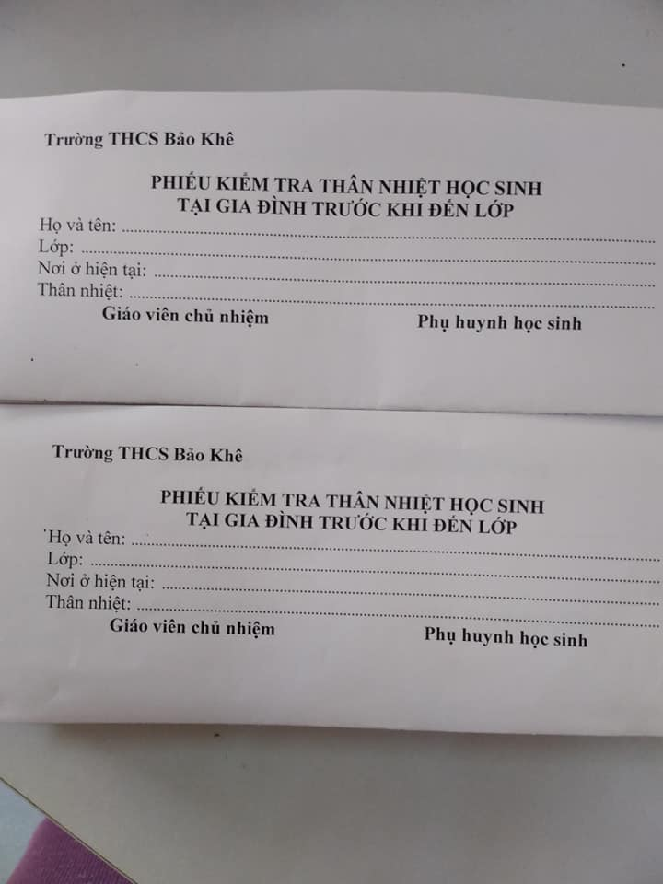
Một số công việc phụ huynh và HS cần làm
1. Phụ huynh: Đo thân nhiệt hàng ngày và điền vào phiếu “Đo thân nhiệt”
(Nếu HS có biểu hiện sốt (>37⁰C) thì đề nghị để cháu nghỉ tại nhà
2. Nếu gia đình kịp chuẩn bị cho con em mình bình giữ nhiệt để đựng nước ấm (giá khoảng 90 000 đến 100 000) là tốt nhất.
Hoặc phải chuẩn bị cho mỗi con 1 cốc đựng nước riêng, nhà trường đã có nước lọc tại bình cho các con.
3. Thời khóa biểu học của con
* Lịch học thứ 2 lớp 8C: chào cờ, toán, thể dục, hóa. Mặc đồng phục đỏ

Slide 15
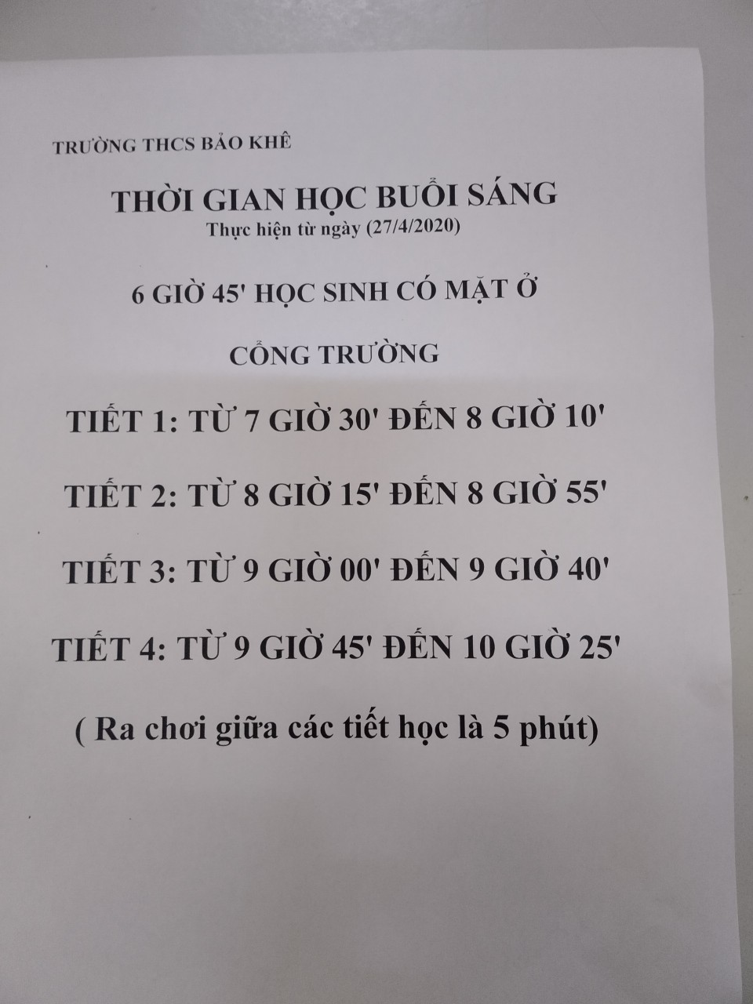

Slide 16
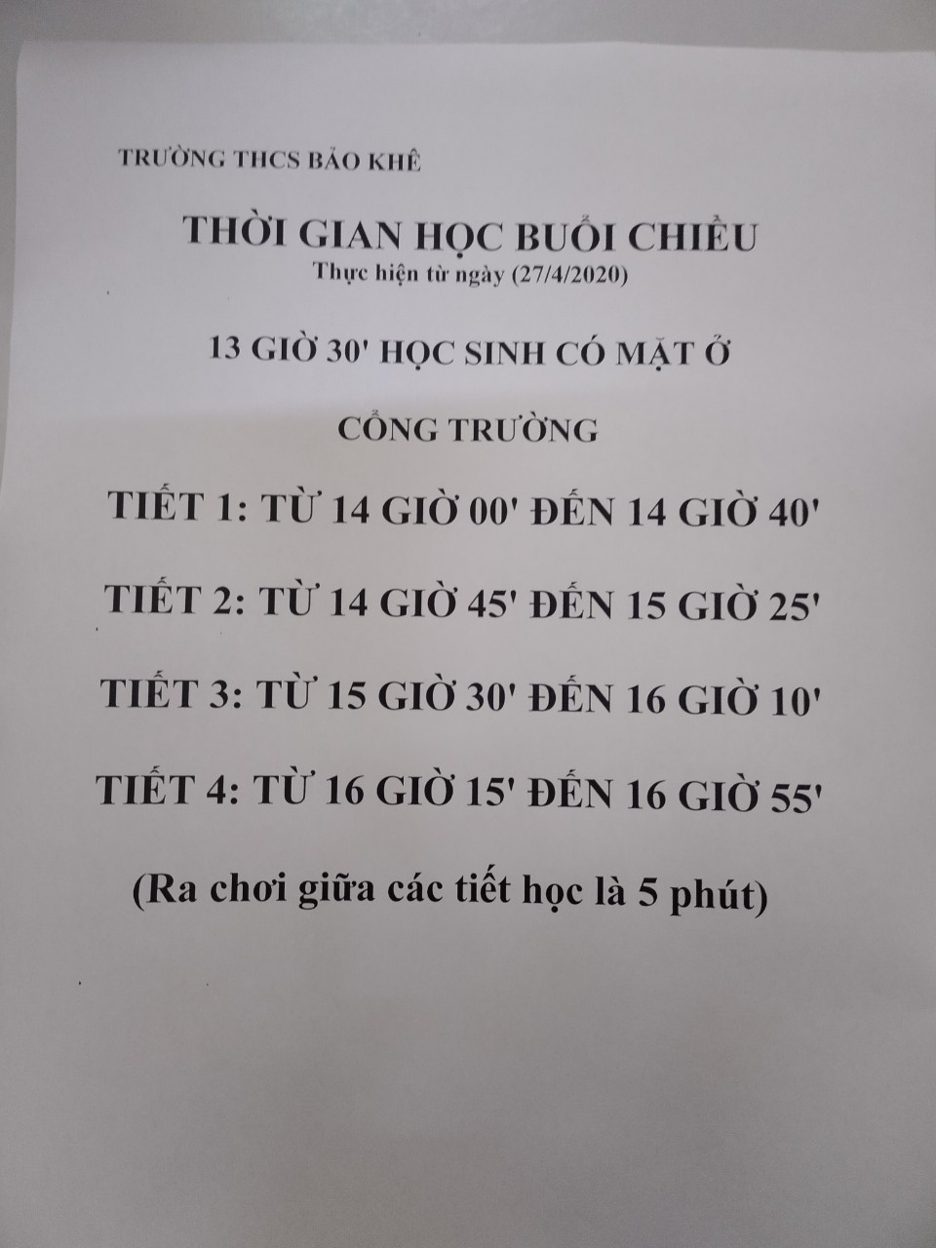

Slide 17
Các lớp chia 2 ca 9A, 9B, 9C,8A,7A,6A,6B
HS lớp 8C là 28 HS nên theo quy định (<30HS) không phải chia lớp. Phòng học cảu lớp bố trí đủ bàn và dãn khoảng cách cho các em HS.
Bình thường các em HS phải vệ sinh lớp học đầu giờ sáng (chiều) học và sân trường. Để tạo điều kiện phòng chống dịch tốt nhất đầu giờ sáng và sân trường nhà trường nhờ bác Hồng bảo vệ thực hiện giúp các em học sinh.
Sự đầu tư của nhà trường trong đợt phòng chống dịch Covid rất tốn nhiều công sức của tập thể giáo viên và nhiều kinh phí. Ban giám hiệu và nhà trường rất cảm ơn các bậc phụ huynh đã đồng hành giúp đỡ nhà trường trong thời gian qua. Nên sau này, mong tiếp tục nhận được sự ủng hộ nhiệt tình cả vật chất và tinh thần từ các bậc phụ huynh để tạo điều kiện chăm lo tốt nhất cho học sinh trường trung học cơ sở Bảo Khê.

Slide 18

Xin chân thành cảm ơn các bậc phụ huynh
Xin chào các bậc phụ huynh và các em học sinh
Người thực hiện: Đỗ Thị Thanh Chúc

